Slide 1
แพลตฟอร์มฝึกทักษะคณิตศาสตร์ระดับชั้นประถมศึกษาปีที่ 1 – 3 Mathematic practice platform for Prathom 1 – 3
สมาชิก
1. นางสาววรรณนิษา พรหมบุตร รหัสนักศึกษา 58030218
2. นายธนกฤต จันทรานิมิตร รหัสนักศึกษา 58030171
ที่ปรึกษา ผศ.สุระชัย พิมพ์สาลี

Slide 2
ขีดความสามารถของโครงงาน
แพลตฟอร์มฝึกทักษะคณิตศาสตร์ระดับชั้นประถมศึกษาปีที่ 1 – 3 แบ่งออกเป็น 2 ส่วน คือ โมบายแอปพลิเคชันและเว็บแอปพลิเคชัน
โมบายแอปพลิเคชันรองรับระบบปฏิบัติการ Android
แพลตฟอร์มฝึกทักษะคณิตศาสตร์ระดับชั้นประถมศึกษาปีที่ 1 – 3 จะเน้นฝึกทักษะการแก้ปัญหา และทักษะการสื่อสารและการสื่อความหมายทางคณิตศาสตร์เนื้อหาที่อยู่ในแพลตฟอร์ม คือ
⇨ ระดับชั้นประถมศึกษาปีที่ 1 ทักษะการสื่อความหมาย ได้แก่ จำนวนนับ การเปรียบเทียบ การบวก การลบ รูปแบบและความสัมพันธ์ และทักษะการแก้ปัญหา ได้แก่ โจทย์ปัญหา ⇨ ระดับชั้นประถมศึกษาปีที่ 2 ทักษะการสื่อความหมาย ได้แก่ จำนวนนับ การเปรียบเทียบ การบวก การลบ การคูณ การหาร รูปแบบและความสัมพันธ์ และทักษะการแก้ปัญหา ได้แก่ โจทย์ปัญหา ⇨ ระดับชั้นประถมศึกษาปีที่ 3 ทักษะการสื่อความหมาย ได้แก่ จำนวนนับ การเปรียบเทียบ การบวก การลบ การคูณ การหาร รูปแบบและความสัมพันธ์ และทักษะการแก้ปัญหา ได้แก่ โจทย์ปัญหา

Slide 3
ขีดความสามารถของโครงงาน (ต่อ)
ผู้เรียนสามารถเลือกฝึกทักษะได้ 3 แบบ คือ
แบบที่ 1 แบบฝึกหัดที่ผู้เรียนสามารถเลือกเรื่องเองได้
แบบที่ 2 แบบฝึกหัดที่ผู้สอนทดสอบให้ผู้เรียนทำในชั้นเรียน โดยผู้สอนจะเป็นคนที่เลือกแบบฝึกหัดให้ผู้เรียน
แบบที่ 3 แบบฝึกหัดที่ผู้เรียนต้องทำทุกวัน
ผู้สอนจะสามารถเพิ่มแบบฝึกหัดและแบบทดสอบให้กับผู้เรียนได้ สามารถดูคะแนนและพัฒนาการของผู้เรียนแต่ละคนได้ และดูความคืบหน้าในการเรียนของการฝึกแบบฝึกหัดที่สามารถเลือกเรียนได้เอง
ผู้เรียนและผู้ปกครองสามารถดูพัฒนาการของผู้เรียนได้ ดูความคืบหน้าในการเรียนของผู้เรียน เช่น บอกได้ว่าผู้เรียนเรียนถึงแบบฝึกหัดอะไร เรื่องอะไร และสามารถแสดงความคิดเห็นหรือเสนอแนะไปยังผู้สอนได้
ระบบเก็บคะแนนการทำแบบฝึกหัดของผู้เรียน

Slide 4
ผลสัมฤทธิ์ของการทำโครงงานภาคเรียนที่ 1
ศึกษาข้อมูลและทฤษฎี
⇨ หลักสูตรและเนื้อหาวิชาคณิตศาสตร์ของชั้นประถมศึกษาปีที่ 1 – 3
⇨ การใช้งานของ Ionic framework
⇨ ฐานข้อมูลและฟังก์ชันของ firebase
ทดลอง
⇨ ทดลองสร้างโมบายแอปพลิเคชันด้วย Ionic Framework
⇨ การเชื่อมต่อฐานข้อมูล firebase กับโมบายแอปพลิเคชัน
⇨ การสร้างเว็บโดยใช้ Bootstrap

Slide 5
ผลสัมฤทธิ์ของการทำโครงงานภาคเรียนที่ 1 (ต่อ)
ออกแบบ
⇨ ออกแบบ UI ของโมบายแอปพลิเคชัน
⇨ ออกแบบ UI ของเว็บแอปพลิเคชัน
⇨ ออกแบบฐานข้อมูล
⇨ ออกแบบส่วนประมวลผล

Slide 6
ออกแบบ UI
⇨ ออกแบบ UI ของโมบายแอปพลิเคชัน
⇨ ออกแบบ UI ของเว็บแอปพลิเคชัน

Slide 7
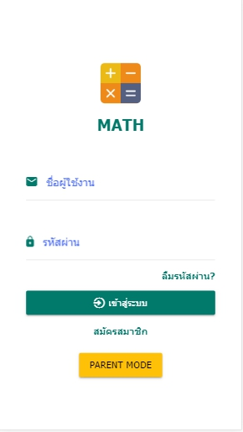
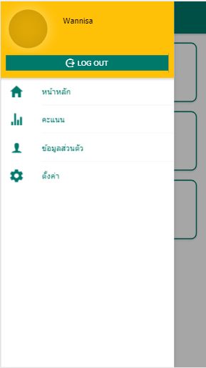
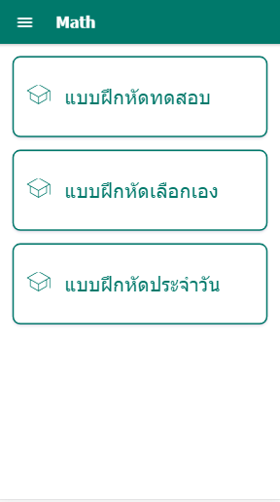
ออกแบบ UI ของโมบายแอปพลิเคชัน(ผู้เรียน)

Slide 8
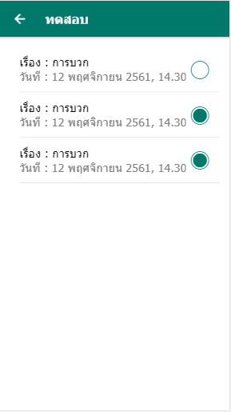
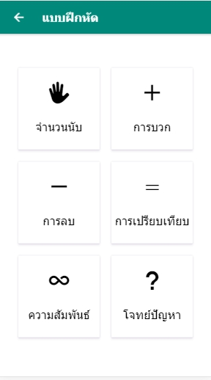
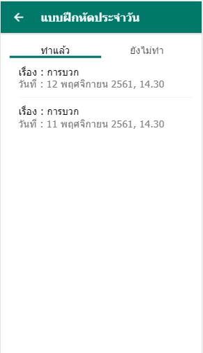
ออกแบบ UI ของโมบายแอปพลิเคชัน(ผู้เรียน)

Slide 9
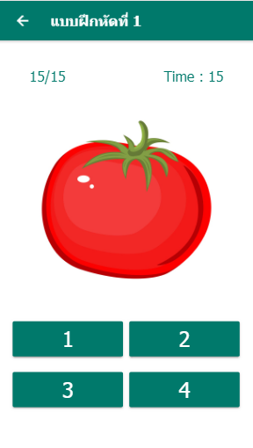
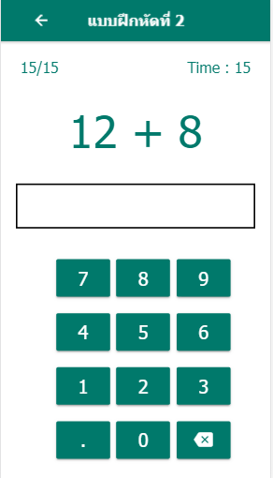
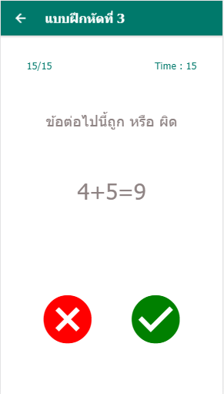
ออกแบบ UI ของโมบายแอปพลิเคชัน(ผู้เรียน)

Slide 10
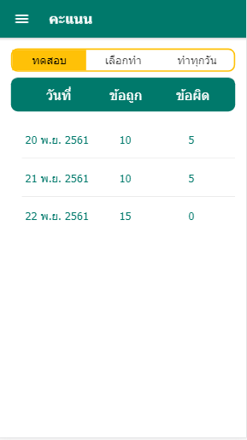
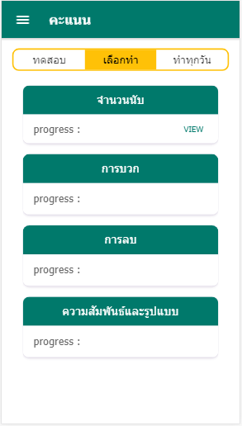
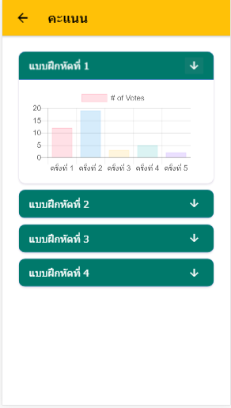
ออกแบบ UI ของโมบายแอปพลิเคชัน(ผู้เรียน)

Slide 11
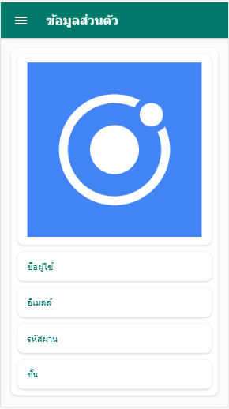
ออกแบบ UI ของโมบายแอปพลิเคชัน(ผู้เรียน)

Slide 12
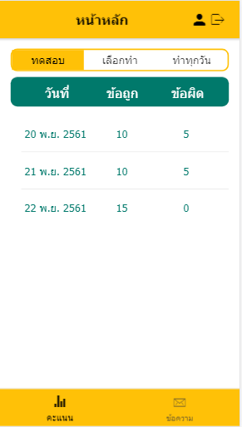
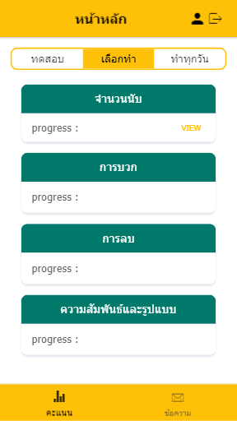
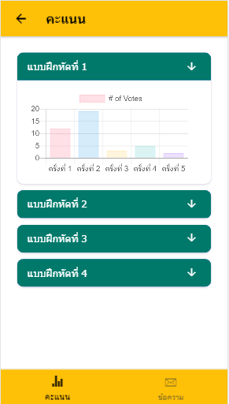
ออกแบบ UI ของโมบายแอปพลิเคชัน(ผู้ปกครอง)

Slide 13
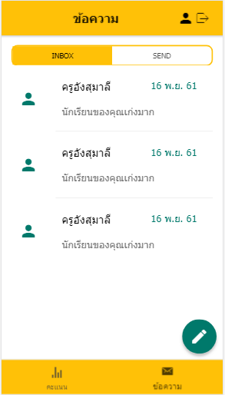
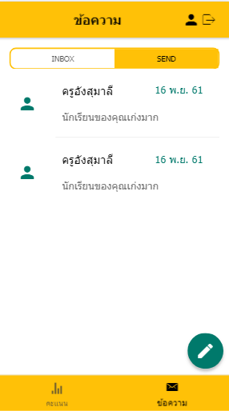
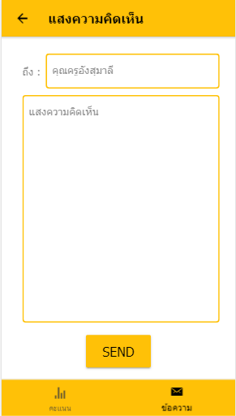
ออกแบบ UI ของโมบายแอปพลิเคชัน(ผู้ปกครอง)

Slide 14
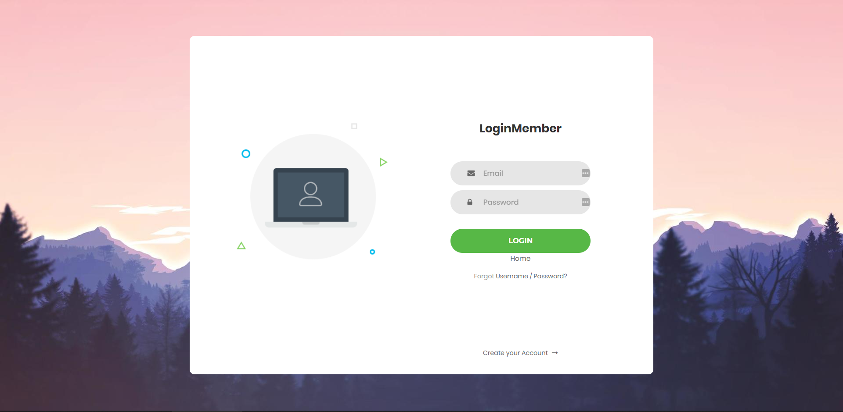
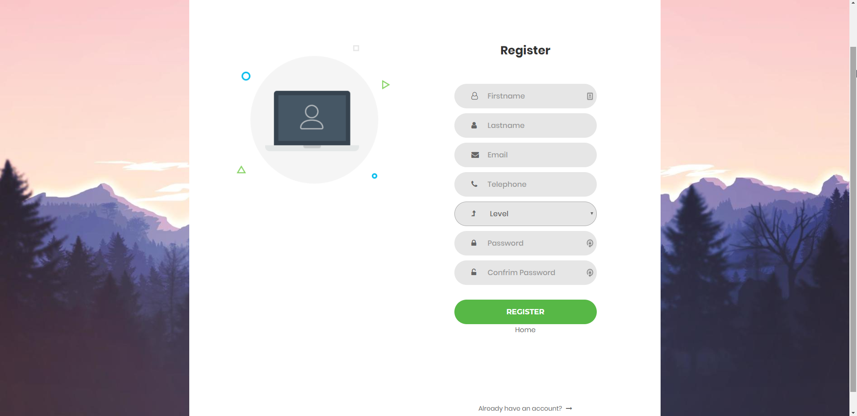
ออกแบบ UI ของเว็บแอปพลิเคชัน

Slide 15
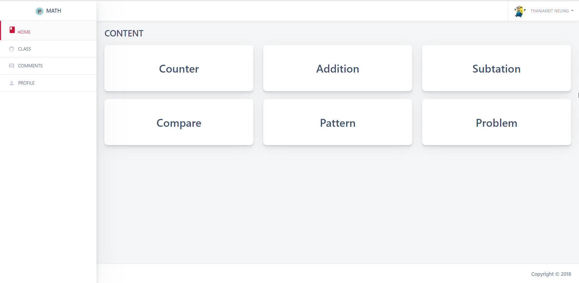
ออกแบบ UI ของเว็บแอปพลิเคชัน

Slide 16
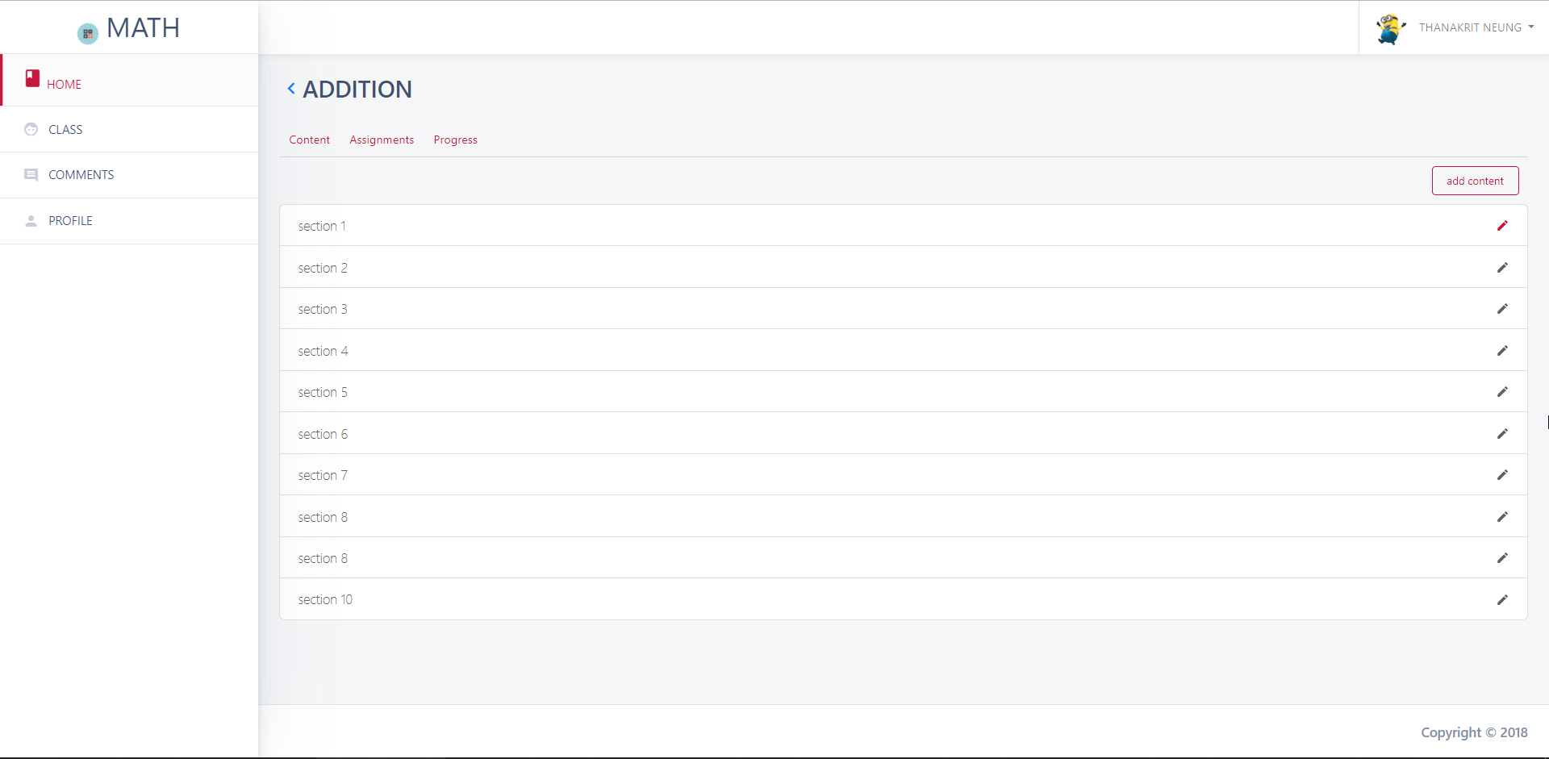
ออกแบบ UI ของเว็บแอปพลิเคชัน

Slide 17
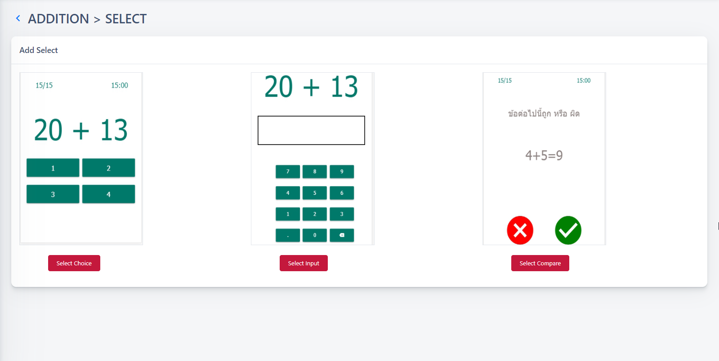
ออกแบบ UI ของเว็บแอปพลิเคชัน

Slide 18
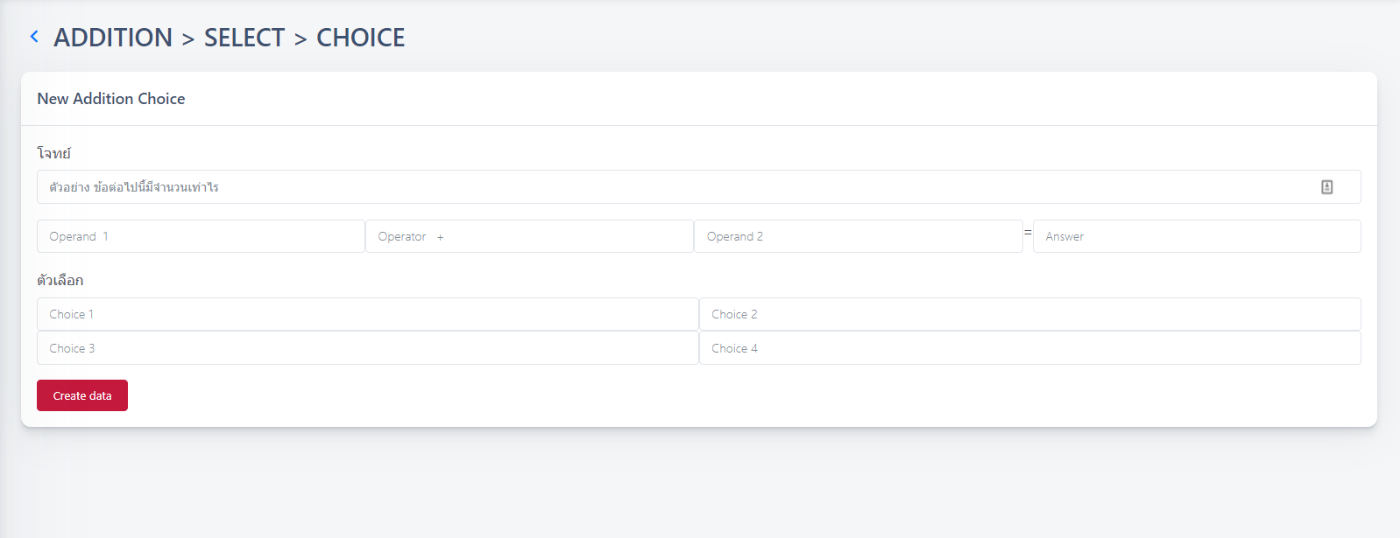
ออกแบบ UI ของเว็บแอปพลิเคชัน

Slide 19
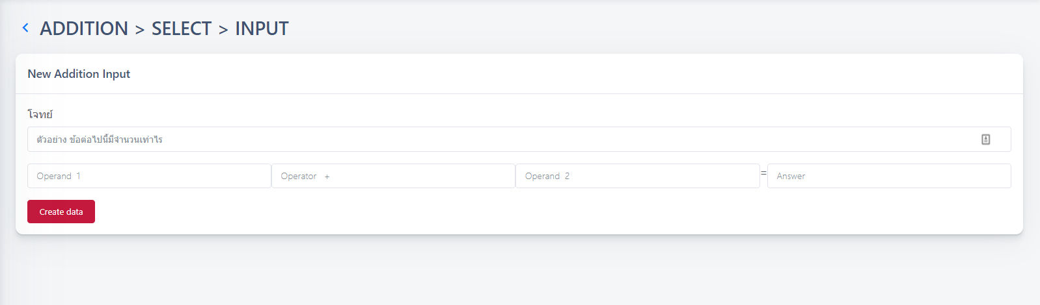
ออกแบบ UI ของเว็บแอปพลิเคชัน

Slide 20
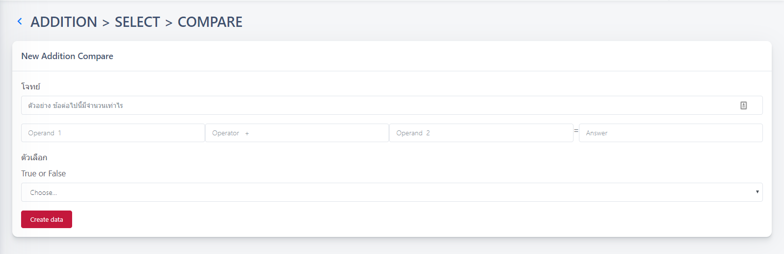
ออกแบบ UI ของเว็บแอปพลิเคชัน

Slide 21
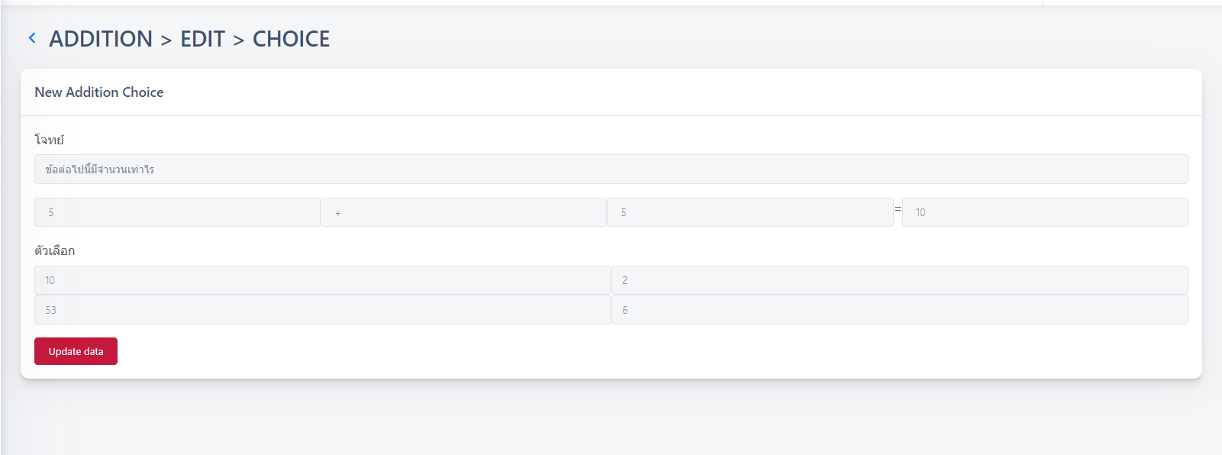
ออกแบบ UI ของเว็บแอปพลิเคชัน

Slide 22
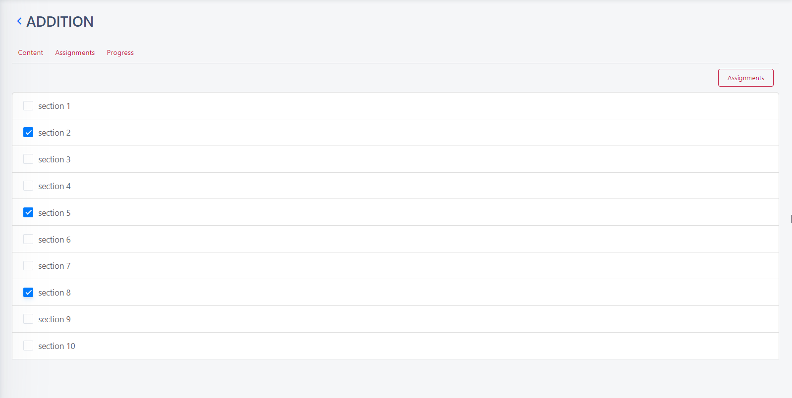
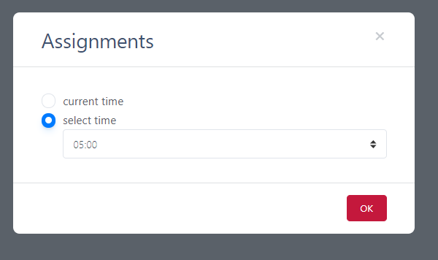
ออกแบบ UI ของเว็บแอปพลิเคชัน

Slide 23
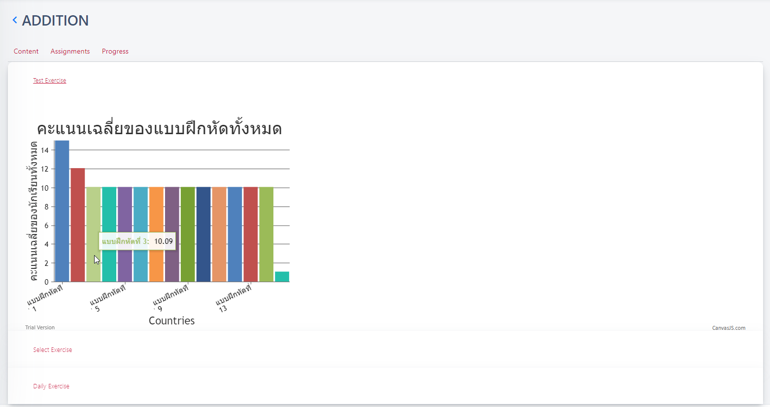
ออกแบบ UI ของเว็บแอปพลิเคชัน

Slide 24
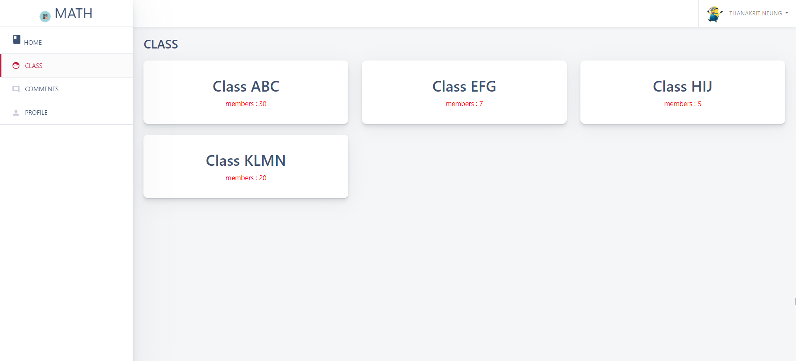
ออกแบบ UI ของเว็บแอปพลิเคชัน

Slide 25
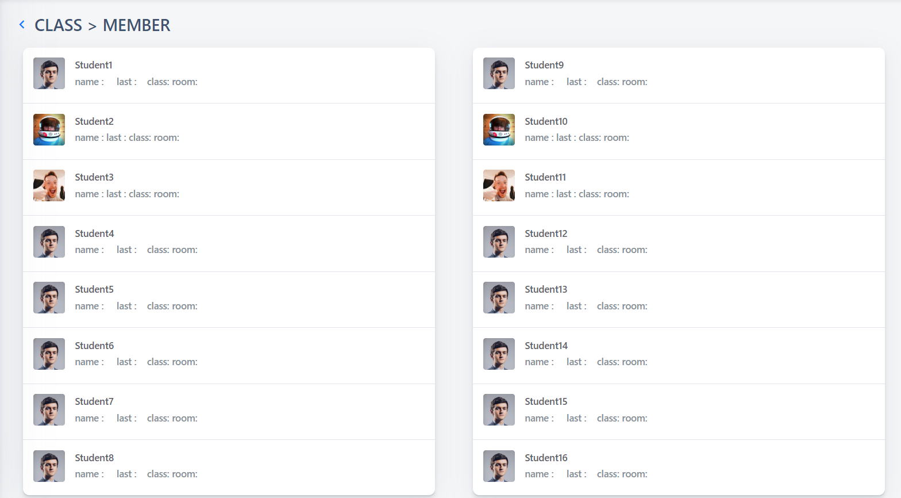
ออกแบบ UI ของเว็บแอปพลิเคชัน

Slide 26
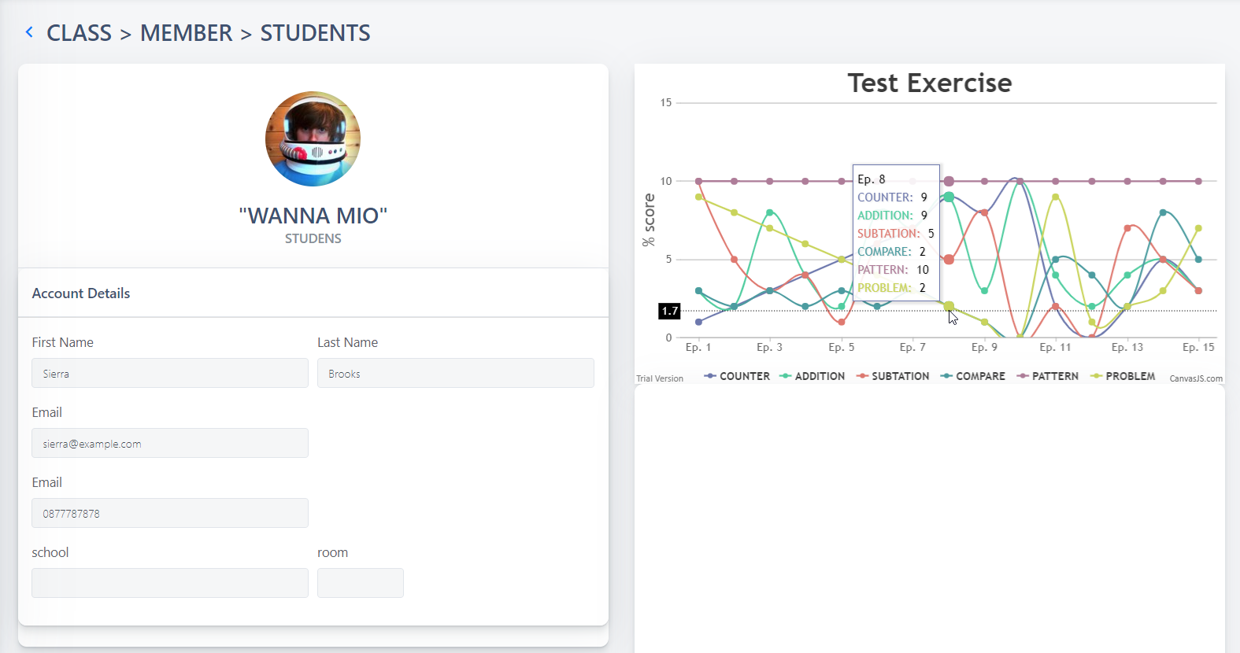
ออกแบบ UI ของเว็บแอปพลิเคชัน

Slide 27
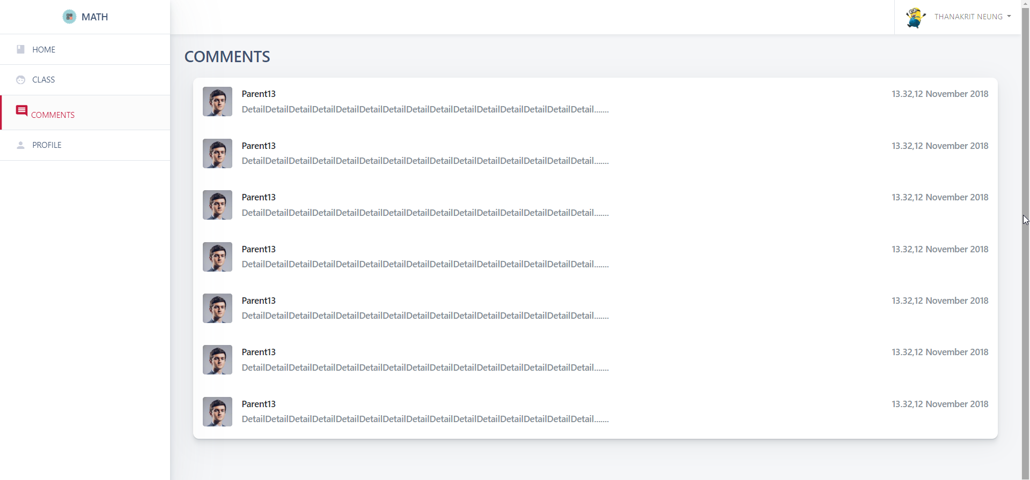
ออกแบบ UI ของเว็บแอปพลิเคชัน

Slide 28
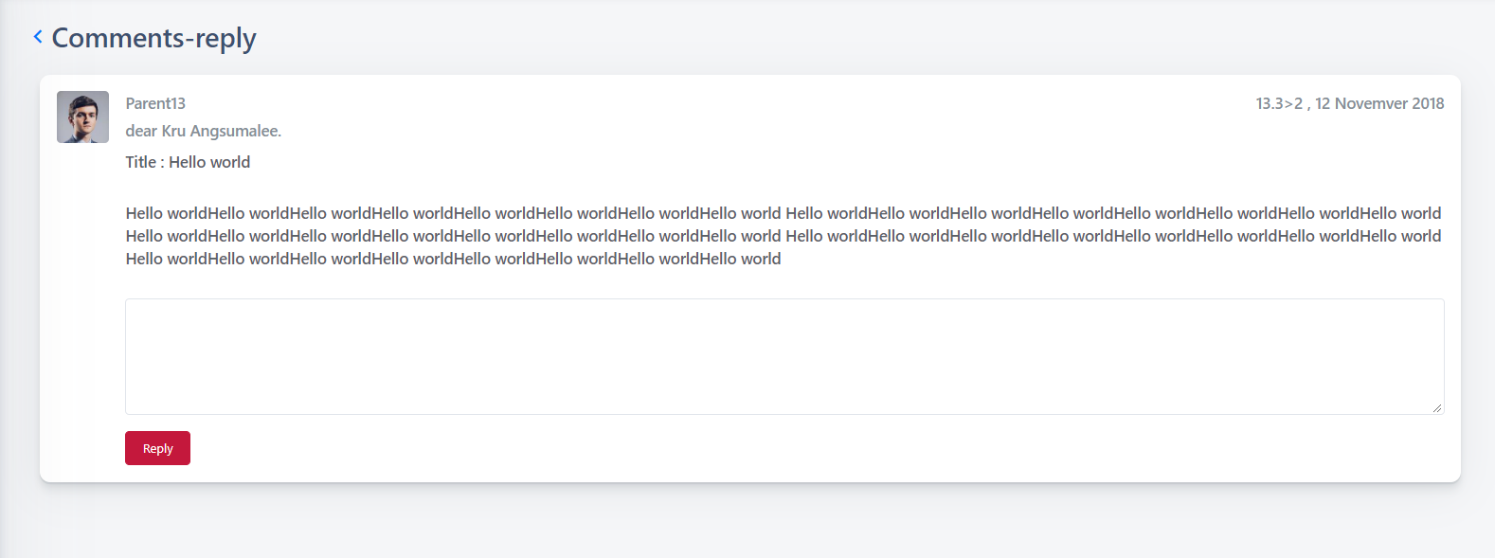
ออกแบบ UI ของเว็บแอปพลิเคชัน

Slide 29
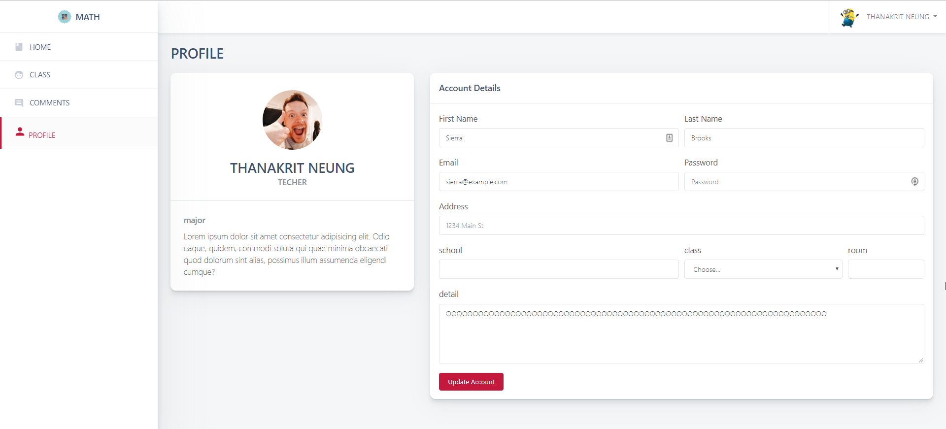
ออกแบบ UI ของเว็บแอปพลิเคชัน

Slide 30
การออกแบบฐานข้อมูล
"user":[
{
"ID" :"1",
"Firstname" :"wannisa",
"Lastname" :"Promboot",
"email" :"58030218@kmitl.ac.th",
"password" :"12345678",
"status" :"student",
"class" : "P1/2"
},
ข้อมูลผู้ใช้
ID หมายถึง รหัสของผู้ใช้
Firstname หมายถึง ชื่อจริงของผู้ใช้
Lastname หมายถึง นามสกุลของผู้ใช้
email หมายถึง อีเมลของผู้ใช้
password หมายถึง รหัสผ่านของผู้ใช้
status หมายถึง สถานะของผู้ใช้ ได้แก่ student parent และ teacher
class หมายถึง ห้องของผู้เรียน

Slide 31
การออกแบบฐานข้อมูล (ต่อ)
"Exercise":[
{
"level1":[ ระดับชั้น
{
"Counter":[ เรื่องของแบบฝึกหัด
จำนวนข้อ { "No" : "1",
URL ของภาพ "imageUrl" : ".jpg",
คำตอบ "answer" : "2" ,
ตัวเลือก "choice" : ["1","2","3","4"],
ระดับของแบบฝึกหัด "type" : "จำนวนนับไม่เกิน 9"
}
]
},
"Addition":[
{ "No" : "1",
โจทย์ "Question" :
{
ตัวถูกดำเนินการ 1 "operand1" : "13",
ตัวดำเนินการ "operator" : "+",
ตัวถูกดำเนินการ 2 "operand2" : "50"
},
"answer" : "63",
"choice" : ["60","61","62","63"] ,
"type" : "บวกเลขไม่เกิน 10"
},
]

Slide 32
การออกแบบฐานข้อมูล (ต่อ)
"TimeStamp&score":[
{
"ID":"1",
"firstname" :"wannisa",
"lastname":"promboot",
"exercise":[
{"exercisename" : "แบบฝึกหัดที่ 1",
"TYPE" : "select",
"Score" : 13,
"time": {
"start" : "19.30",
"date" : "20112018",
"end" : "20.00"
}
การเข้าใช้งาน
ID หมายถึง รหัสของผู้ใช้
Firstname หมายถึง ชื่อจริงของผู้ใช้
Lastname หมายถึง นามสกุลของผู้ใช้
exercisename หมายถึง ชื่อแบบฝึกหัด
exercise หมายถึง แบบฝึกหัดทั้งหมดที่ผู้เรียนเข้าใช้
type หมายถึง รูปแบบขอบแบบฝึกหัด
score หมายถึง คะแนนที่ผู้เรียนทำได้ในแต่ละแบบฝึกหัด
time หมายถึง เวลาที่เข้ามาใช้โมบายแอปพลิเคชัน
start หมายถึง เวลาเริ่มที่เข้ามาใช้โมบายแอปพลิเคชัน
end หมายถึง เวลาสิ้นสุดที่เข้ามาใช้โมบายแอปพลิเคชัน
date หมายถึง วันที่เข้ามาใช้โมบายแอปพลิเคชัน

Slide 33
การออกแบบฐานข้อมูล (ต่อ)
"comment":[
{ "message" : "สวัสดี ลูกของท่านเรียนเก่งเป็นเด็กดี",
"sender": {
"id" : "T1",
"name" : "คุณครูอังศุมาลิน"
},
"date":12122018,
"time":15.30,
"reciever" : "reciever" : [
{"ID" : "P1","name" : "wannisa"},
{"ID" : "P2","name" : "thanakrit"},
{"ID" : "P1","name" : "wannisa"},
]
},
การแสดงความคิดเห็น
Message หมายถึง ข้อความที่ส่ง
Sender หมายถึง ข้อมูลผู้ส่ง
Receiver หมายถึง ข้อมูลผู้รับ
ID หมายถึง รหัสของผู้ใช้ที่เป็นผู้รับหรือผู้ส่ง
Name หมายถึง ชื่อของผู้รับหรือผู้ส่ง

Slide 34
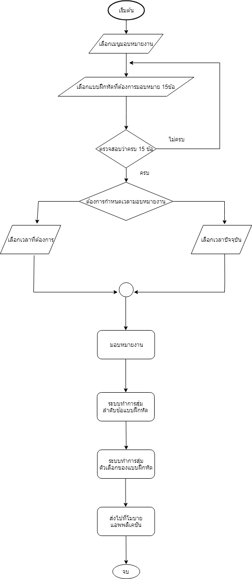
ออกแบบส่วนประมวลผล
แผนผังการประมวลผลการมอบหมายงานแบบฝึกหัดประเภททดสอบ

Slide 35
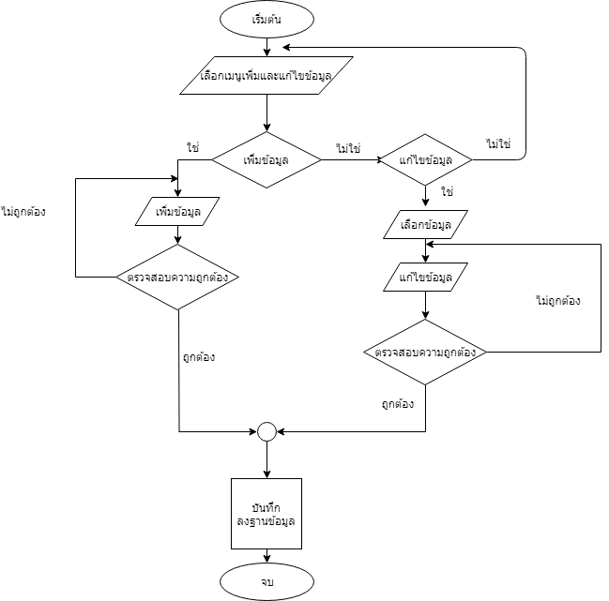
ออกแบบส่วนประมวลผล
แผนผังการประมวลผลการมอบหมายงานแบบฝึกหัดประเภททดสอบ

Slide 36
สรุปผลดำเนินงาน
ด้านเทคนิค
ด้านการดำเนินงาน

